Slide 1
We are friends
Lesson 13
pp. 43-46

Slide 2
Hello !

Slide 3
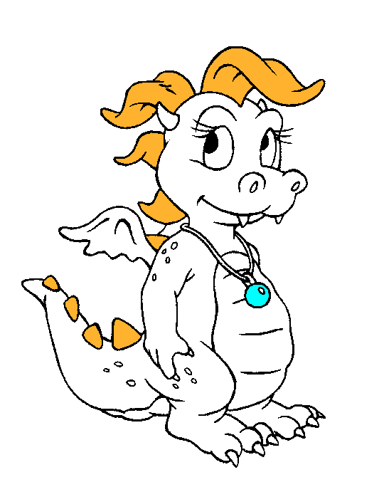


































Драконица Cassie заглянула в волшебное зеркало злой волшебницы. Часть её изображения исчезла. Но, если произнести заклинание, правильно назвав все звуки, то злые чары исчезнут и Cassie снова будет цельной.

Slide 4



Let’s learn how to read
буква
звук
слово
транскрипция
Vv [vi:]
van
[væn]
have
[hæv]
drive
[draiv]
Gg [ʤi:]
goose
[gu:s]
good
[gu:d]
game
[geim]

Slide 5

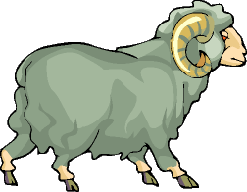
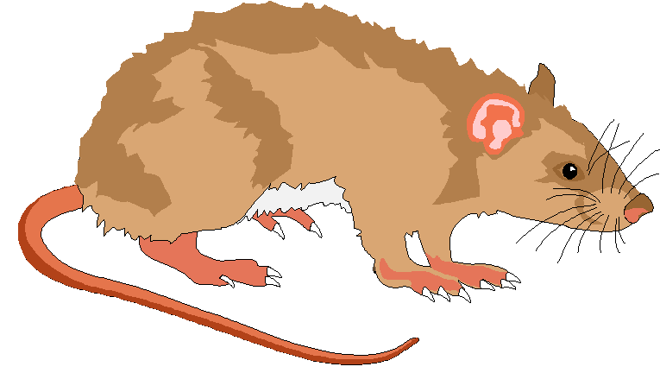
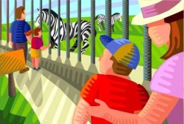
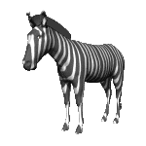
буква
звук
слово
транскрипция
Jj [ʤei]
jam
[ʤæm]
Jack
[ʤæk]
Rr [a:]
ram
[ræm]
rat
[ræt]
Zz [zed]
zoo
[zu:]
zebra
[`zebrə]

Slide 6
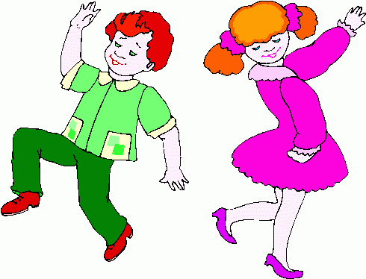
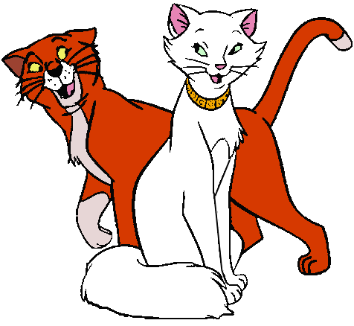
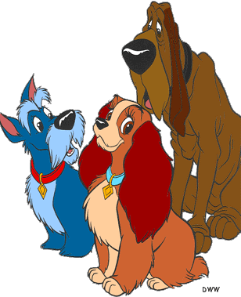

буква
звук
слово
транскрипция
Cc [si:]
cute
[kjut]
dance
[da:ns]
Ss [es]
cats
[kæts]
dogs
[dɒgz]
sh
she
[ʃi]
shake
[ʃeik]

Slide 7












антонимы
противоположные по значению слова
little – big small – big
[`litl big smɔ:l big]
smart – silly clever – stupid
[sma:t `sili `klevə `stju:pid]
merry – sad
[`meri sæd]
cute – ugly
[kju:t `ʌgli]
kind – evil
[kaind `i:vl]
happy – unhappy
[`hæpi ʌn`hæpi]

Slide 8



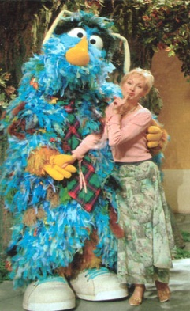
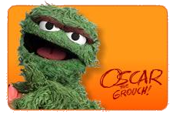
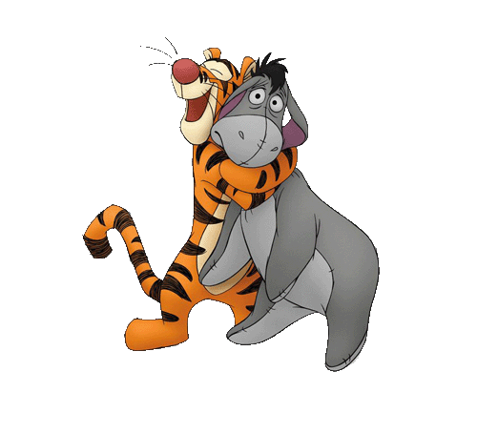

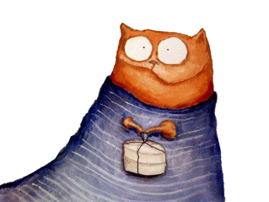
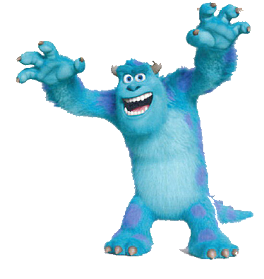
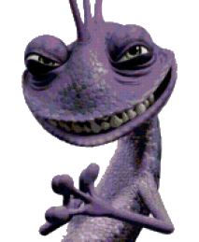
Составьте словосочетания по схеме
monster
monster
monster
little
big / little
big
a
[`taigə] [`dʌnki]
tiger / donkey
tiger
donkey
a
unhappy
happy / unhappy
happy
a
an
monster
monster
monster
cat
cat
cat
kind
evil / kind
evil
cute / ugly
cute
ugly
a
an
an
a

Slide 9




is – быть, являться
(глагол-связка: помогает соединить
существительное (кто?что?) с другими
частями речи.)
Cookie-monster is blue
Cookie-monster is big

Slide 10
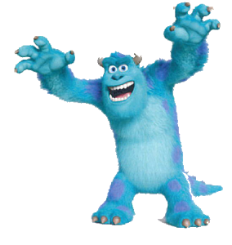
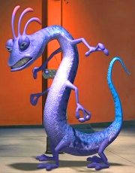
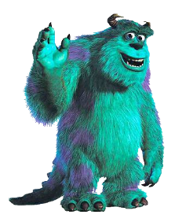

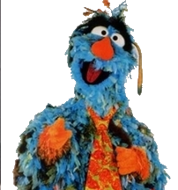
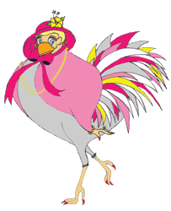
Составьте простые предложения по схеме
Sully
is
a
kind
monster.
(Randall / evil)
Randall
is
an
evil
monster.
(Zeliboba / big)
(Oskar / little)
Zeliboba
is
a
big
monster.
Oskar
is
a
little
monster.
(Pussy Cat / cute)
(Henny Penny / silly)
Pussy Cat
is
a
cute
cat.
Henny Penny
is
a
silly
hen.

Slide 11
Let’s have a rest !

Slide 12


Let's remember the rules
Что такое имя существительное?
- это часть речи, которая обозначает предмет и отвечает на вопросы ? ( ), ?( ).
бывают одушевлёнными и
неодушевлёнными
кто
что
Notes:
Сначала дети формулируют ответ, можно дать им подсказку, вопросы появятся при повторных нажатиях.

Slide 13


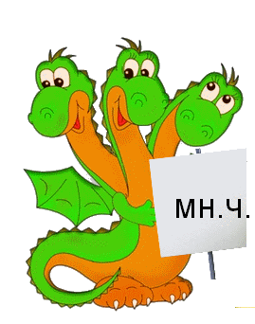
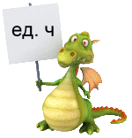

Let's remember the rules
Что ты знаешь о числе
имён ?
В языке, как и в языке, имена
имеют два числа: число и число.
обозначают один предмет
a book
обозначают два и более предметов
books
Notes:
Во втором классе дети ещё могут плохо ориентироваться в грамматических понятиях, но уроки английской грамматики помогают закрепить знания и русской.

Slide 14




Let's remember the rules
Как отличить в ед. ч. от во мн. ч?
У есть
окончание
или .
Обычно перед ставится артикль
«а», что означает – «один предмет»
a dog = одна
собака
а cake = один
торт
dogs
cakes

Slide 15





Learn to read the words
сущ.
a pet - pets
[ə pet pets]
a dog - dogs
[ə dɒg dɒgz]
a pig - pigs
[ə pig pigz]
a duck- ducks
[ə dʌk dʌks]
an owl - owls
[ən aʊl aʊlz]
a parrot - parrots
[ə `pærət `pærət s]
Notes:
Белый квадратик служит для обозначения имени существительного

Slide 16

Образуйте множественное число от следующих
cakes
a cake – 3 ………
cats [s]
films [z]
a cat – 2 ……… a film – 2 ……
a pig – 3 ……… a dog – 4 ……
a hat - 4…… a zebra – 3 ………
pigs [z]
dogs [z]
hats [s]
zebras [z]
Распределите следующие слова по колонкам:
zebras
a dog
2 films
3 parrots
an owl
1 cat
doctors
Notes:
Во втором упражнении слова следует называть по строчкам

Slide 17
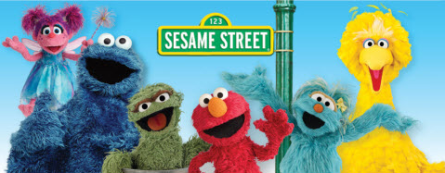




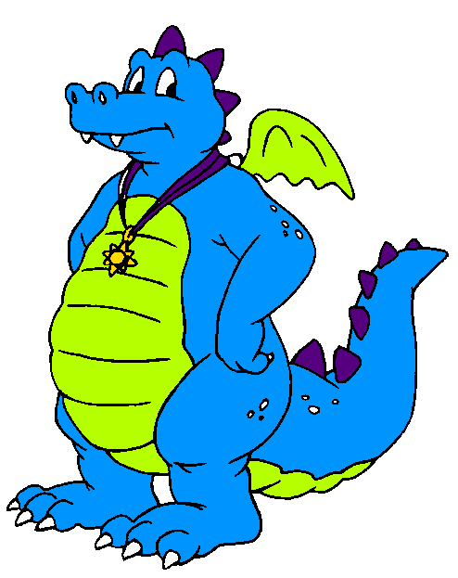

Guess a riddle!
Listen to the story and say who is it?
He is not a dragon.
He is not green.
He isn`t a small monster.
He is a big blue monster.

Slide 18
Read the story and say who is it?
He is a monster. [`mɒnstə]
He is not a dragon. [`drægən]
He is not big.
He is kind. [kaind]
He is not evil. [i:vl]
Grover
Ord
Write the story about another monster.
AB p.19,
ex.1
is not
He …….. a monster. [`mɒnstə]
He ………. a dragon. [`drægən]
He ……….. big.
He ……… kind. [kaind]
He ………. evil. [ivl]
is
is
is
is not

Slide 19

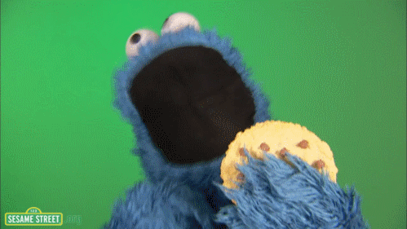
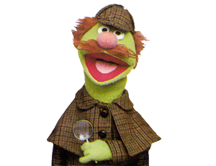

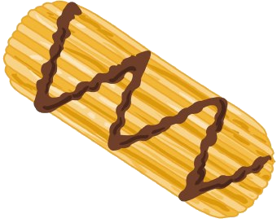
AB p.19, ex.2
He …………….. a dragon.
He is ….. blue ……….... .
He ………… big.
He is not …………….. .
He is a ………….. monster.
He likes ………………
He is ………………………..
a monster
is not
Cookie Monster!
is
evil
kind
cookies

